Slide 1
你我最重要的堅持
箴11:16-31
20240121

Slide 2
箴言‬11:16-19 和合本
‪
‪16 恩德的婦女得尊榮；
強暴的男子得資財。
17 仁慈的人善待自己；
殘忍的人擾害己身。
18 惡人經營，得虛浮的工價；
撒義種的，得實在的果效。
19 恆心為義的，必得生命；
追求邪惡的，必致死亡。

Slide 3
箴言‬11:20-23 和合本
‪‪20 心中乖僻的，為耶和華所憎惡；
行事完全的，為他所喜悅。
21 惡人雖然連手，必不免受罰；
義人的後裔必得拯救。
22 婦女美貌而無見識，
如同金環戴在豬鼻上。
23 義人的心願盡得好處；
惡人的指望致幹忿怒。

Slide 4
箴言‬11:24-27 和合本
‪‪24 有施散的，卻更增添；
有吝惜過度的，反致窮乏。
25 好施捨的，必得豐裕；
滋潤人的，必得滋潤。
26 屯糧不賣的，民必咒詛他；
情願出賣的，人必為他祝福。
27 懇切求善的，就求得恩惠；
惟獨求惡的，惡必臨到他身。

Slide 5
箴言‬11:28-31
‪‪28 倚仗自己財物的，必跌倒；
義人必發旺，如青葉。
29 擾害己家的，必承受清風；
愚昧人必作慧心人的僕人。
30 義人所結的果子就是生命樹；
有智慧的，必能得人。
31 看哪，義人在世尚且受報，
何況惡人和罪人呢？

Slide 6
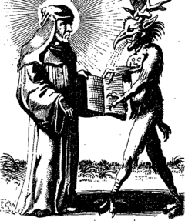
引言:
生活在21世纪是喜？是愁？是混乱？
尼克劳斯·埃米尔·维尔特( 1/1/2024)
Gaston Glock ( 12/27/2023)
而箴言的提示是否更難以掌握？

Slide 7
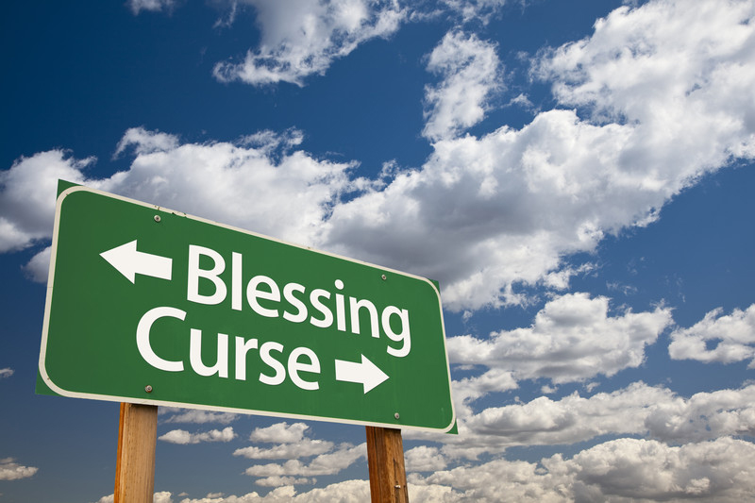
一 箴言的世界說出兩種人生的道路。
兩極的對比: 好vs壞，公義vs邪惡，暫時vs永恆,
積聚vs損失,為主或為奴？
浮繪出人生的藍圖:蒙福或咒詛。
箴言寫作真正的目的:教導，鼓勵，分辨和操練。

Slide 8
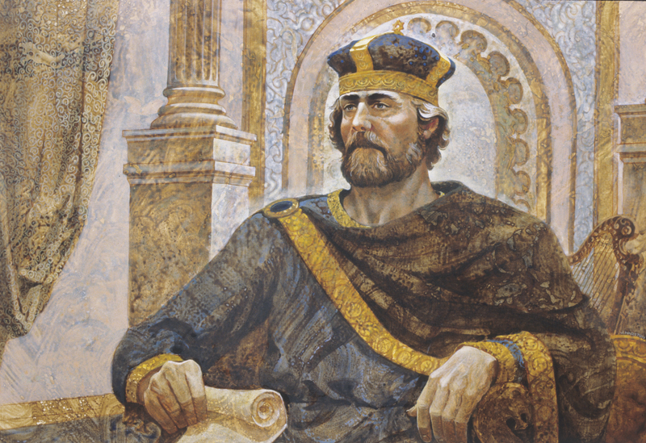
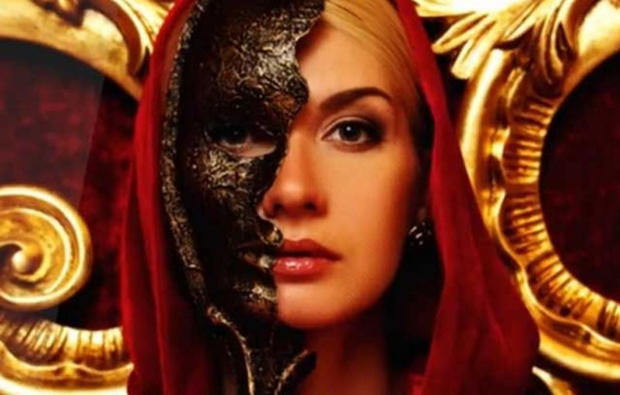
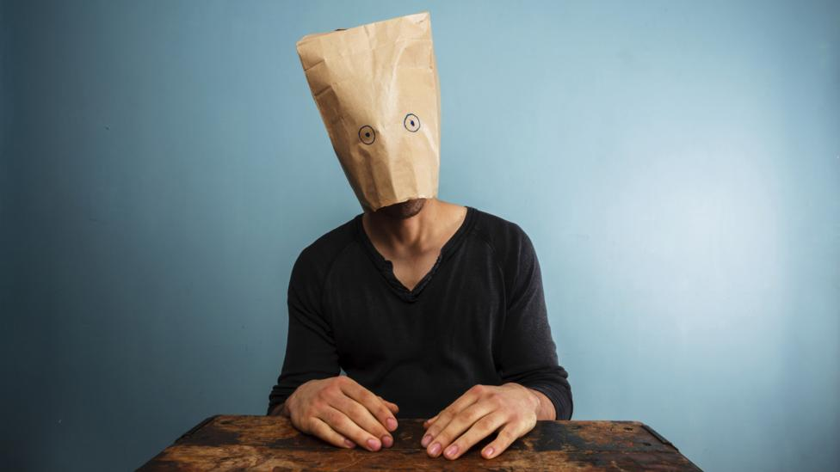
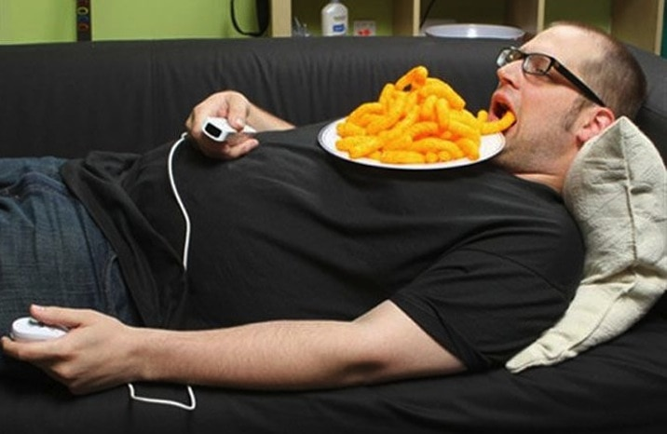
箴言世界的四类人
義者The Righteous:敬畏上帝。
惡者The Wicked:反叛律法。
愚昧人The Simple:知道一點卻難以分辨真偽。
懶惰人The Slugger: 知道了卻沒有行之決心。

Slide 9

二 人生的抉擇就是終點

Slide 10
A 大小的抉擇牵连一生
面对經濟:是否陷入貪婪的誘惑？
‪箴言‬11:18
18a 惡人經營，得虛浮的工價；
2. 面对人生:是否自我為中心？或是榮耀上帝？
‪箴言‬11:20
20b 行事完全的，為他所喜悅。

Slide 11
A 大小的抉擇牵连一生
3. 面对社交:言行是否展示公義和憐憫的一面。
‪箴言‬11:24
有施散的，卻更增添；One person gives freely, yet gains even more
4. 面对上帝:在同行生活中展示成熟和信誠
‪箴言‬11:30
義人所結的果子就是生命樹；有智慧的，必能得人。The fruit of the righteous is a tree of life

Slide 12
B 但義人仍會受世上的引诱而跌倒
‪箴言‬24:16 和合本
因為，義人雖七次跌倒，仍必興起；

Slide 13
C 所羅門王在晚年也有靈性的虧損
他遠離上帝與外邦女子相通並且敬拜外邦的神像，最終陷入屬靈的妥協階段。
‪列王紀上‬11:4-5
所羅門年老的時候，他的妃嬪誘惑他的心去隨從別神，不效法他父親大衛誠誠實實地順服耶和華－他的神。 5 因為所羅門隨從西頓人的女神亞斯她錄和亞捫人可憎的神米勒公。

Slide 14
III 你又如何繼續堅持走上敬虔之路？
就算今天我們已獲得:
知識:律法的內容包括十誡，先知的教導和語預言等等)
辨識之能:好壞之分，優劣之別，好與尚好，美与更美。

Slide 15
箴言世界中最重要的启蒙…
箴言‬11:23
義人的心願盡得好處；
The desire of the righteous will bring only good.v.23

Slide 16
義人的心願必按著踏實，確定，原則，經驗累積所得，最終只會/只可能帶來這份結果:就是從上帝而來的美善。。
The desires from the heart will surely, definitely, by principle, by experience can only result in one thing: goodness from God.

Slide 17
這個是建基於:
撒種和收割的法則。仁慈的人善待自己( v.17) benefit oneself.
施與授的法則。有施散的，卻更增添(v.24) even more
終極的法則，並不取決於環境如何，個別原因或某些人物。撒義種的，得實在的果效( v.18 b) sure reward
複製的法則。懇切求善的，就求得恩惠(v.27) in return

Slide 18
他們就是見證人…
一個不能懷孕的姊妹。
一個受家暴而活在懼怕的姊妹。
一次難忘的感恩節聚餐。
一次玩橋牌的體會。

Slide 19
‪箴言‬11:31 和合本
31 看哪，義人在世尚且受報，
何況惡人和罪人呢？
31 If the righteous receive their due on earth,
how much more the ungodly and the sinner!

